Slide 1
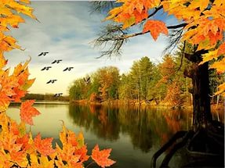
Унылая пора! Очей очарованье!
Приятна мне твоя прощальная краса —
Люблю я пышное природы увяданье,
В багрец и золото одетые леса.

Slide 2
«КВН» Знатоки осени»
Цель: продолжать формировать представления детейоб осенних изменениях в природе.
Учить Учить детей понимать суть поставленной перед ними воспитателем задачи .Подбирать определения к существительным, обозначающим предметы и явления окружающего мира. Подбирать определения к заданным словам. воспитывать эмоциональный отклик детей к осенней природе, воспитывать любовь к природе, коллективизм, уважение к товарищам по команде развивать диалогическую, связную речь. Закрепить словарь детей словами: вереница, моросящие, сварливые, спячка.
Развивать память, внимание, логическое мышление, наблюдательность. развивать умение в командных соревнованиях согласовывать свои действия с действиями партнёров.

Slide 3
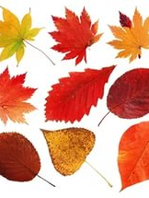

Slide 4
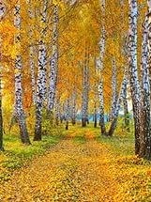

Slide 5
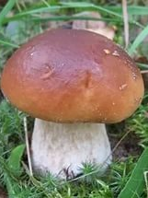

Slide 6
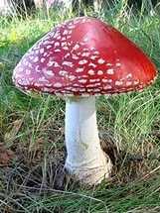

Slide 7
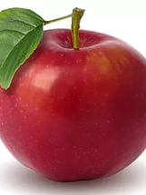

Slide 8
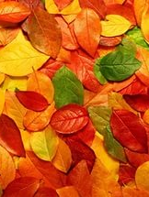

Slide 10
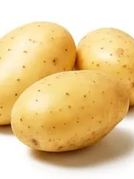

Slide 11
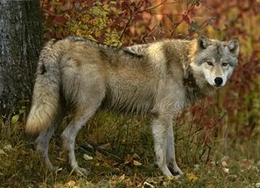

Slide 12
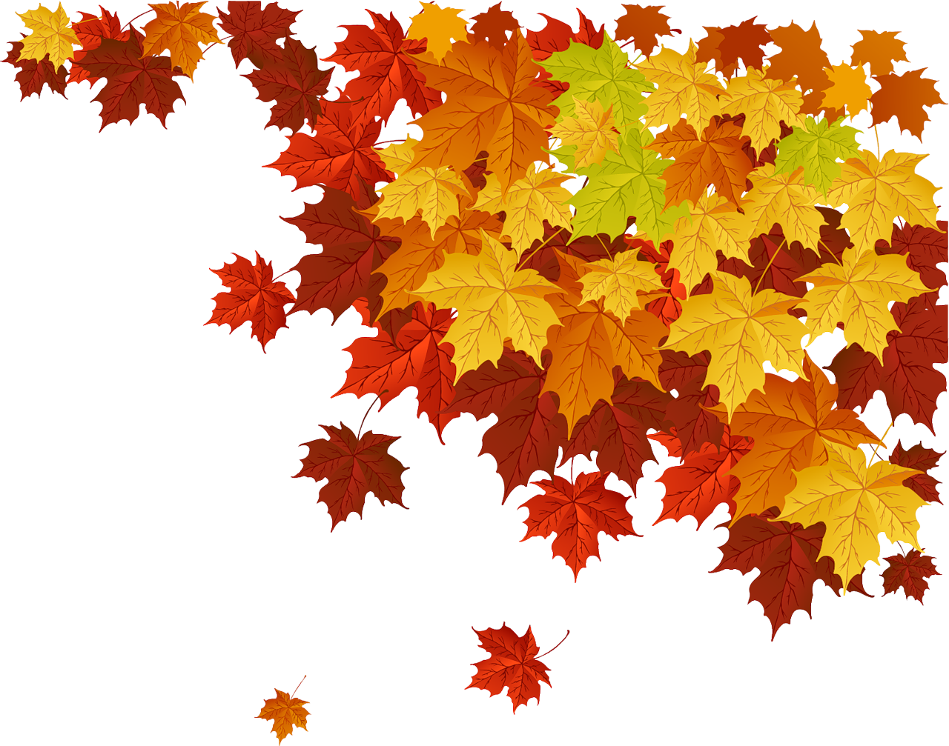
конкурс эрудитов «Умники и умницы».
Вопросы для команды «Осенние листочки».
Какими словами можно сказать ласково о лесе? (лесок, лесочек).

Slide 13
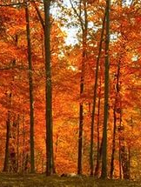

Slide 14
2. Кто разносит семена растений?

Slide 15
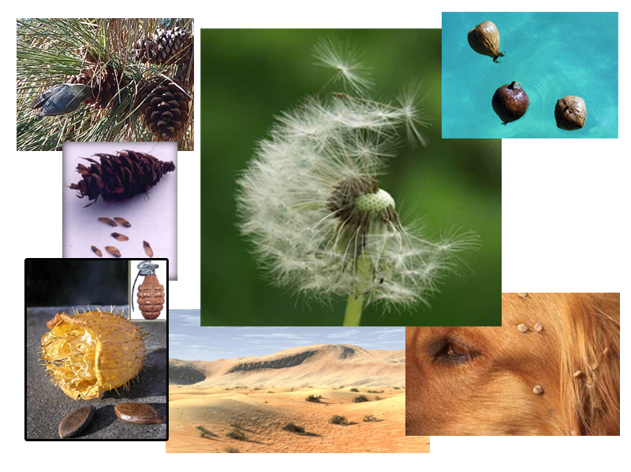

Slide 16
3 Какие звери линяют в осенний период?

Slide 17
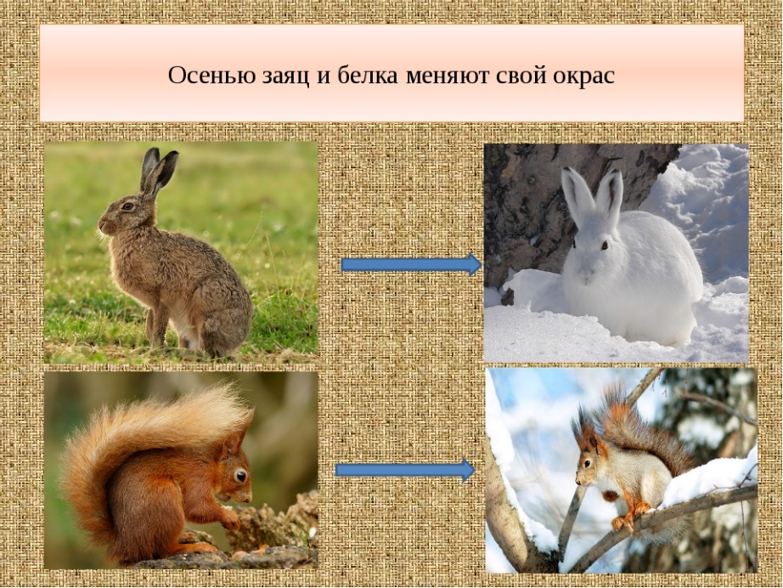

Slide 18
4. Как называются грибы, растущие на пнях?

Slide 19
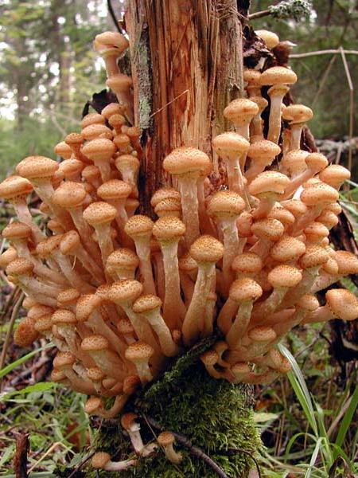

Slide 20
5. Какие птицы летят вереницей?

Slide 21
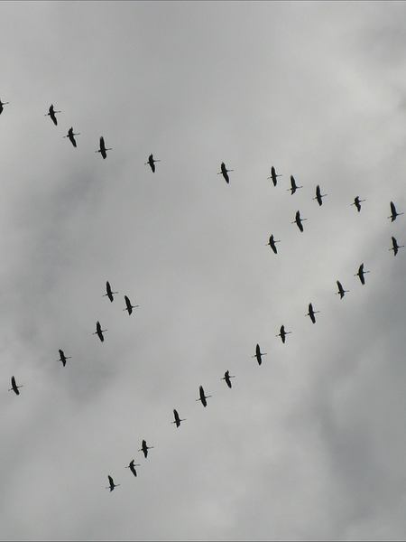

Slide 22
6. Как готовятся звери к зиме?

Slide 23
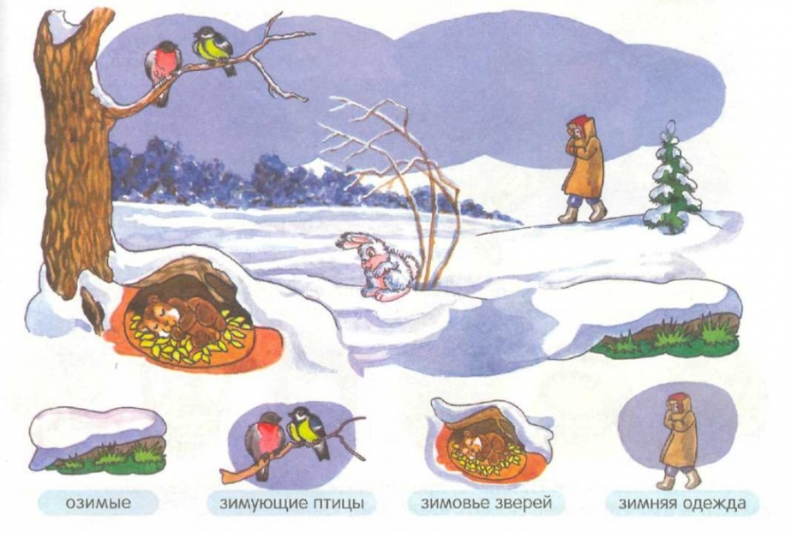

Slide 24
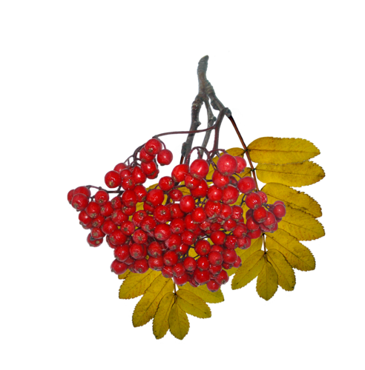
Вопросы для команды «Рябинки».
1. Как называется человек, который охраняет лес, ухаживает за ним? (лесник, лесничий).

Slide 25
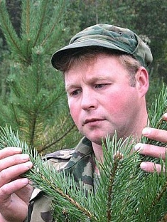

Slide 26
2. Какие осенние месяца вы знаете?

Slide 27
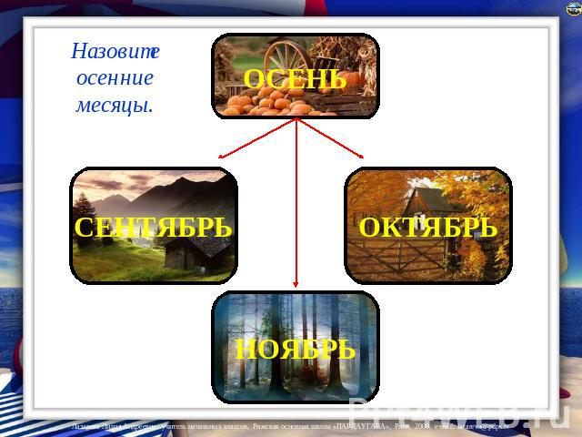

Slide 28
3. Какие звери впадают в спячку?

Slide 29
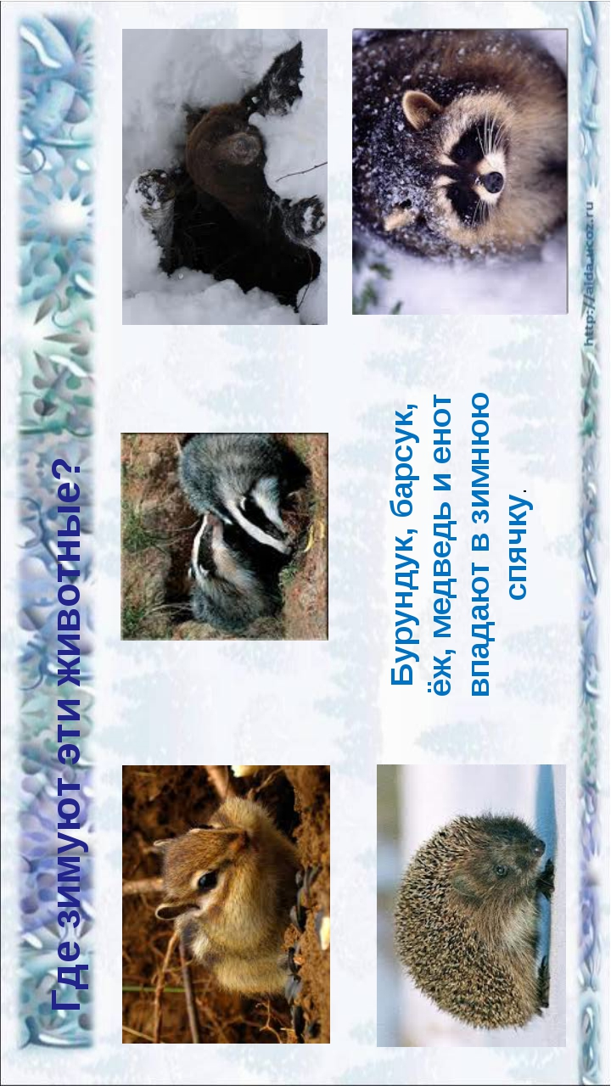

Slide 30
4. Какой гриб носит имя дикого животного?

Slide 31
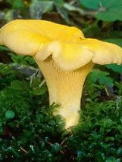

Slide 32
5. Какие птицы улетают стаей?

Slide 33
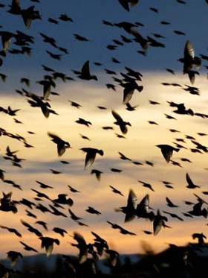

Slide 34
6. Как называется дерево, которое и зимой, и летом одним цветом?

Slide 35
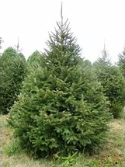

Slide 36
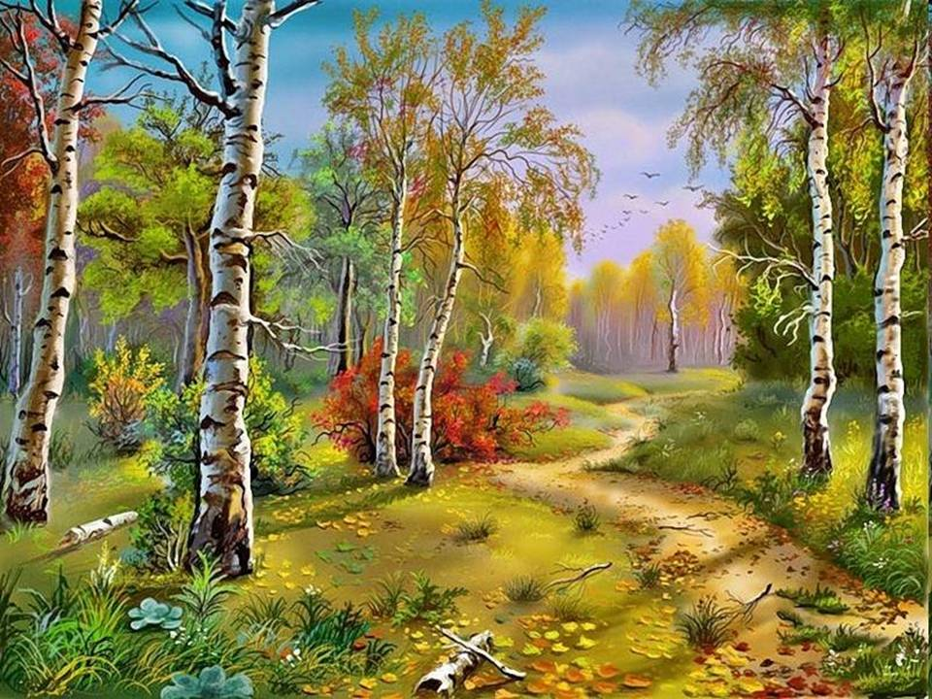
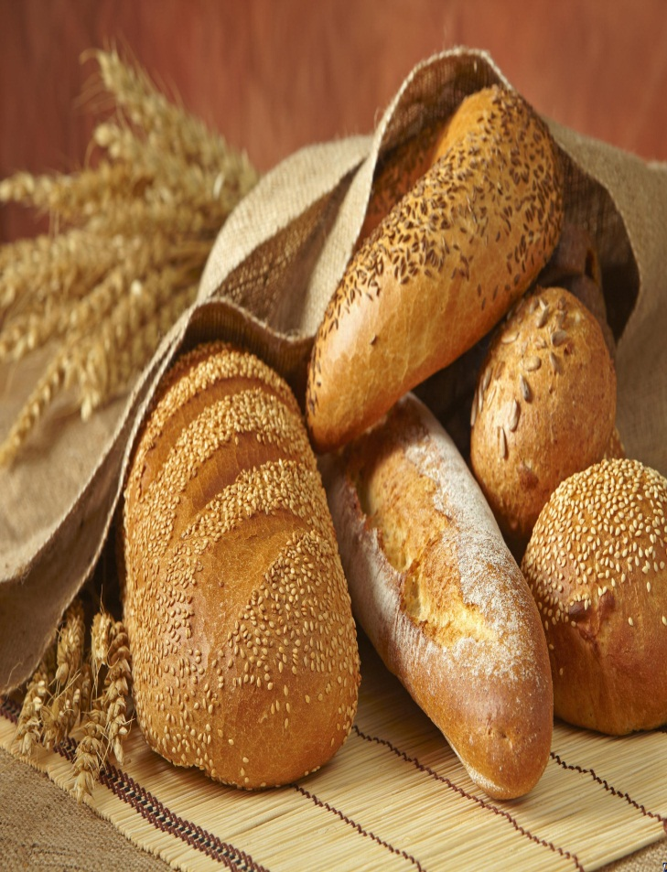
Давайте придумаем для них слова, отвечающие на вопрос «какой?» Команда «Осенние листочки» придумывает к слову«ЛЕС». Команда «Рябинки» - к слову «ХЛЕБ».

Slide 37
